Slide 1
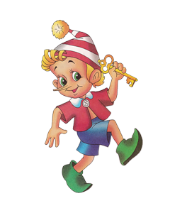
ВИРТУАЛЬНАЯ ЭКСКУРСИЯ
Муниципальное бюджетное дошкольное образовательное учреждение Петрозаводского городского округа «Детский сад компенсирующего вида № 11 «Буратино»
г. Петрозаводск, Комсомольский проспект, 13 Б

Slide 2
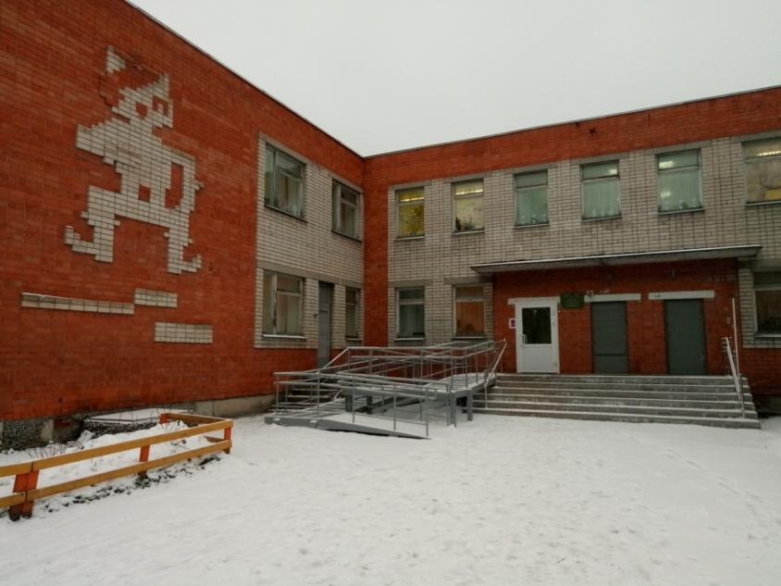
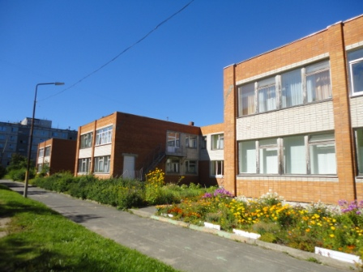
Мы рады приветствовать Вас в нашем детском саду!
Центральный вход
Детский сад принял первых своих воспитанников в октябре 1980 года
Южный фасад здания

Slide 3
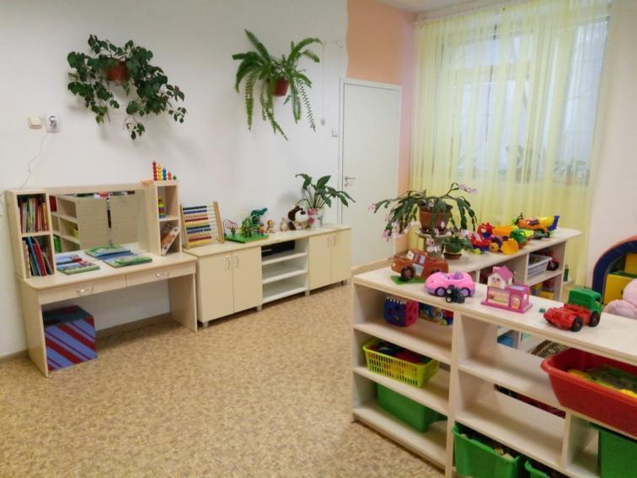
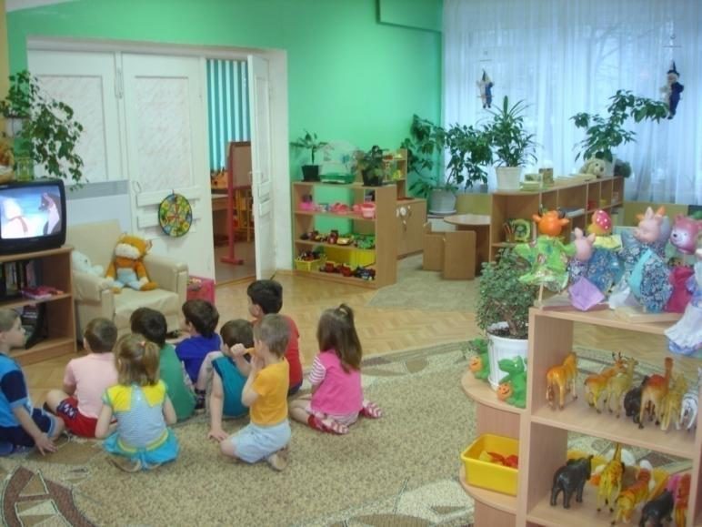
В детском саду уютные групповые помещения

Slide 4
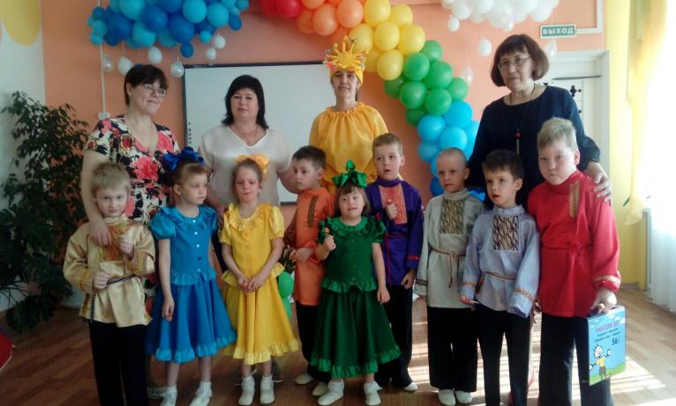
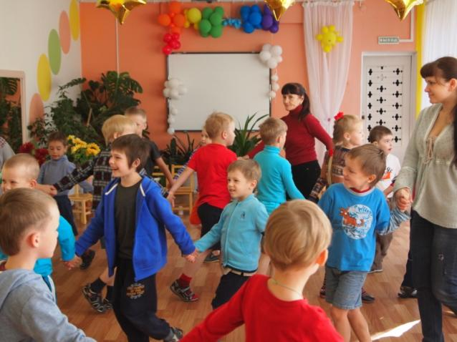
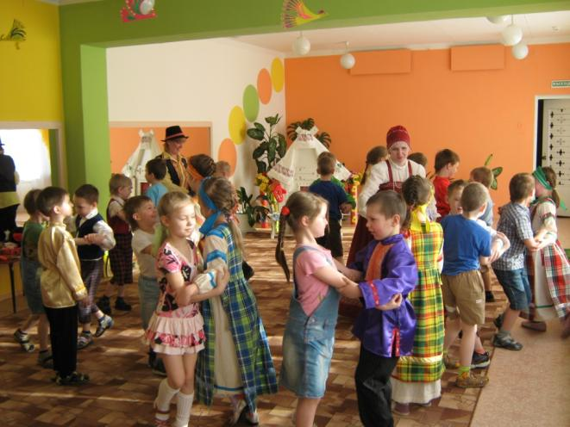
Яркий музыкальный зал и богатые музыкальные традиции.

Slide 5
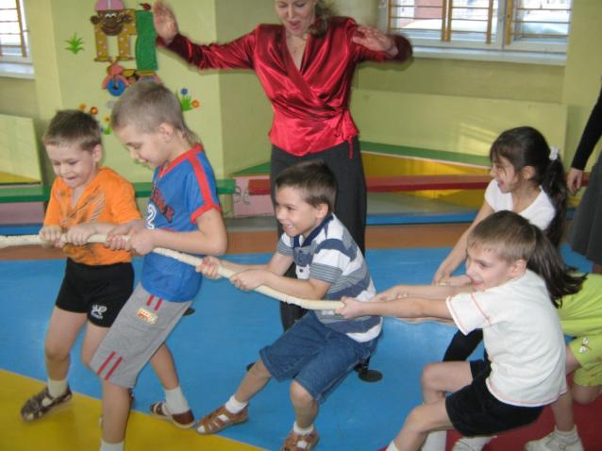
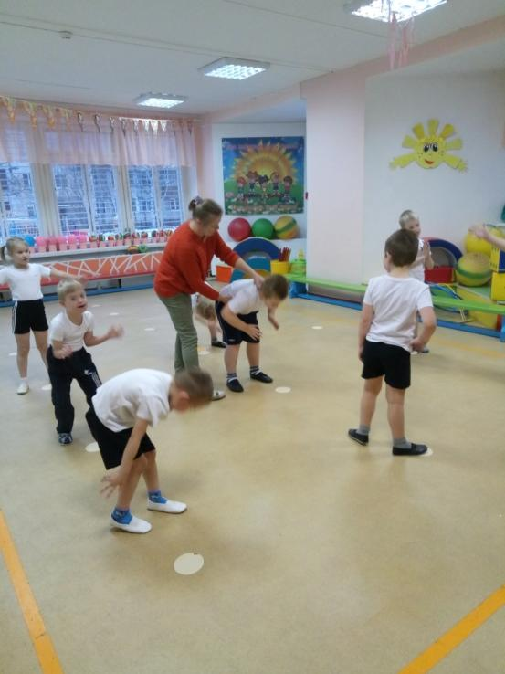
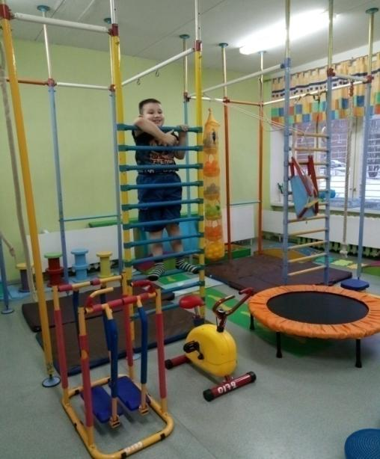
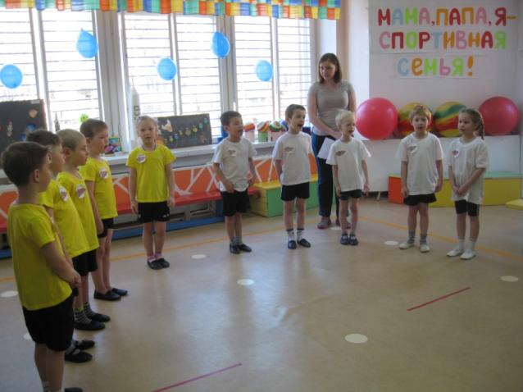
Со спортом дружат все воспитанники детского сада!

Slide 6
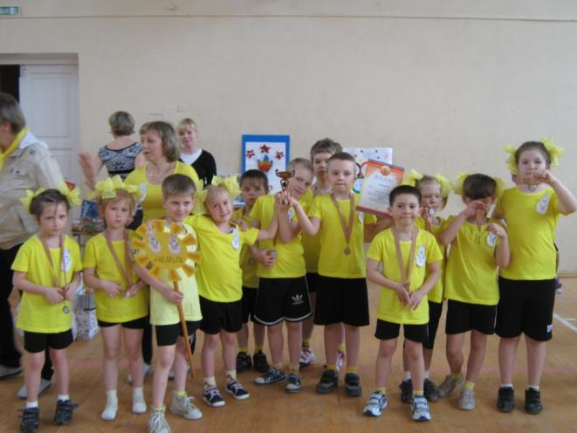
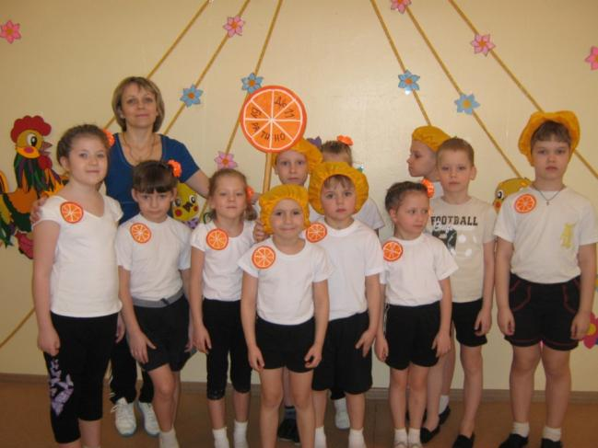
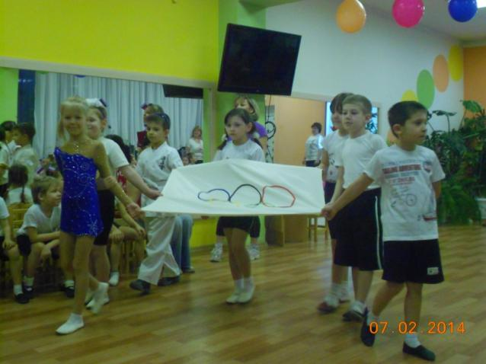
Ребята участвуют во всех спортивных соревнованиях.

Slide 7
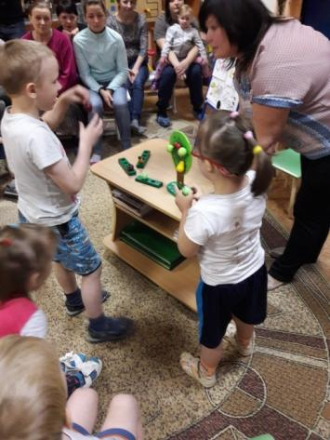
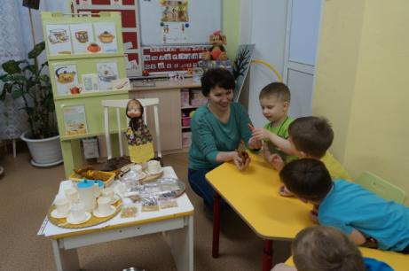
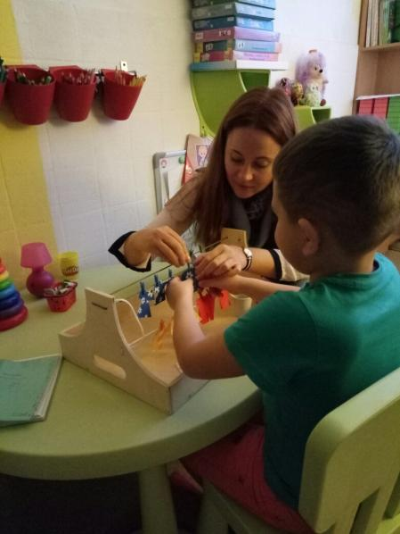
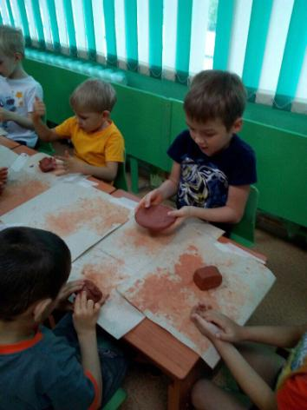
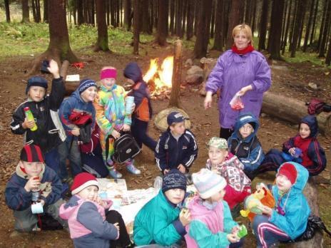
В детском саду детей ждёт много интересных и полезных занятий!
С учителем-логопедом..
С учителем-дефектологом..
С педагогом-психологом..
«Путешествия в мир природы» с воспитателем…
С арт-терапевтом..

Slide 8
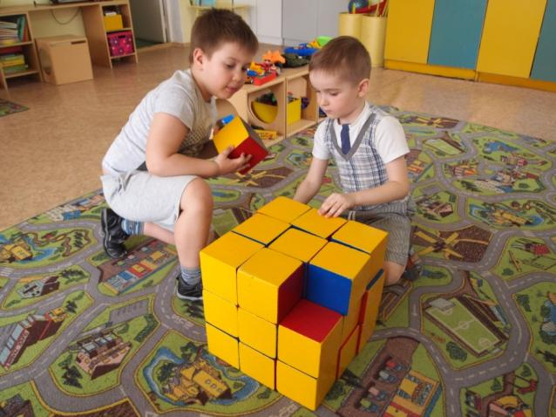
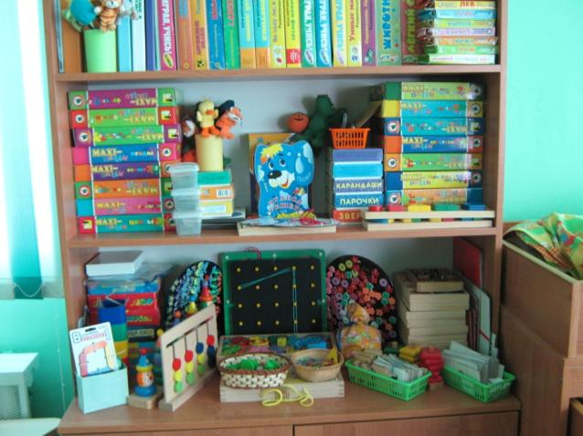
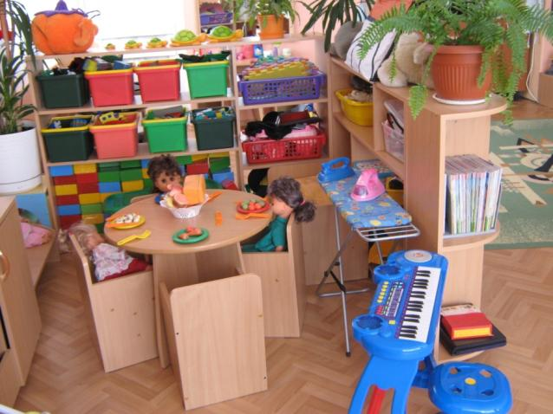
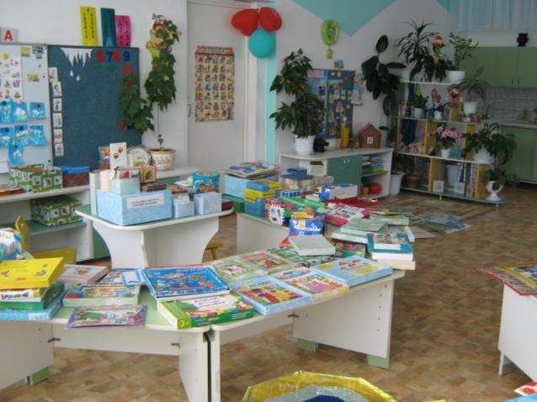
В детском саду есть богатый выбор дидактических развивающих пособий для занятий с детьми.

Slide 9
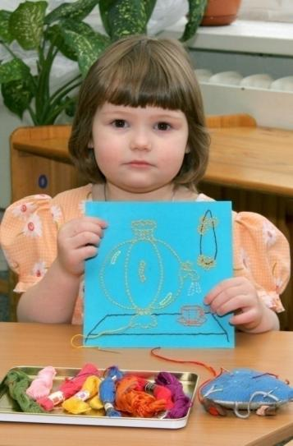
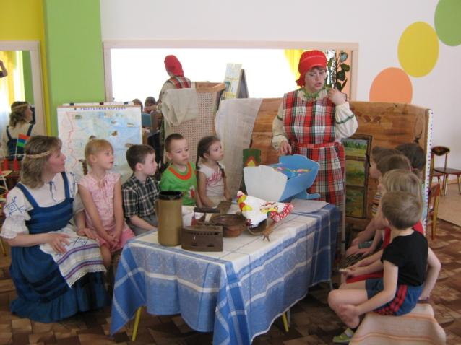
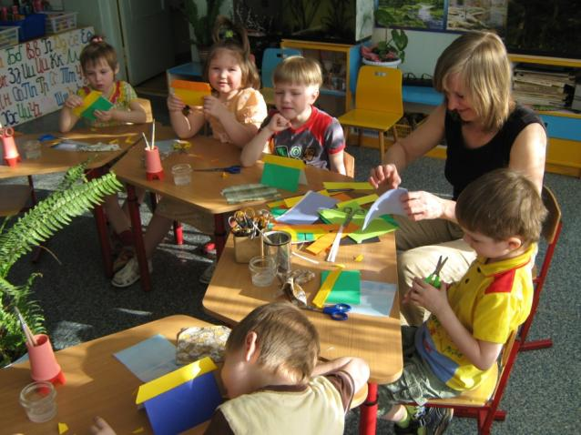
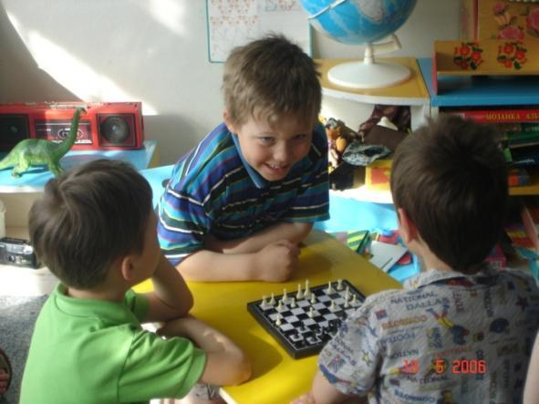
Ребята имеют возможность заниматься тем, что интересно.

Slide 10
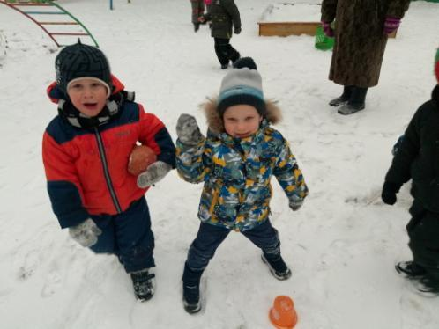
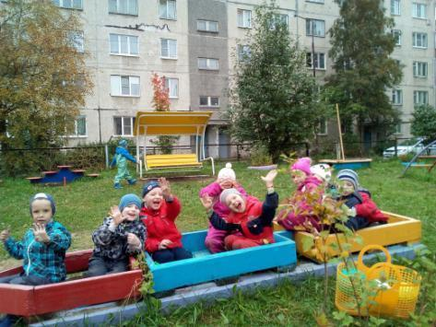
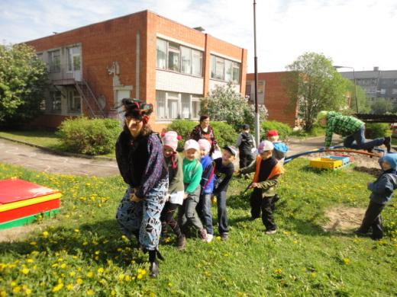
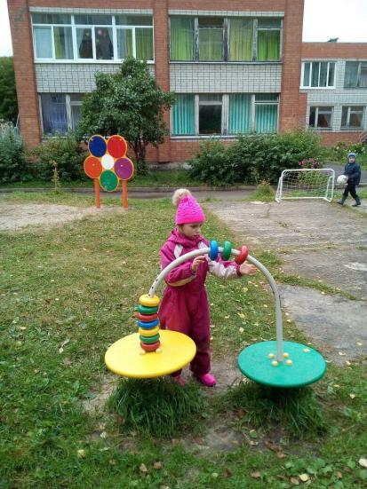
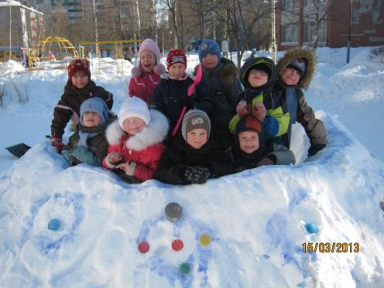
В детском саду уютные площадки для прогулок с детьми.

Slide 11
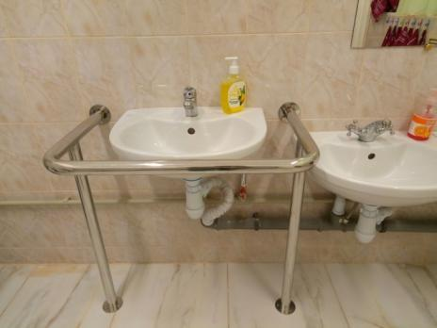
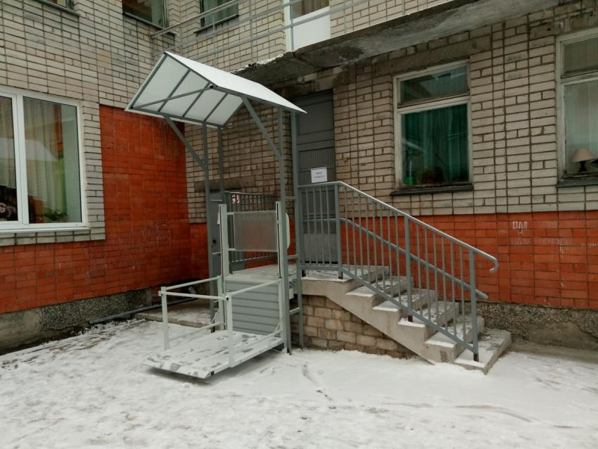
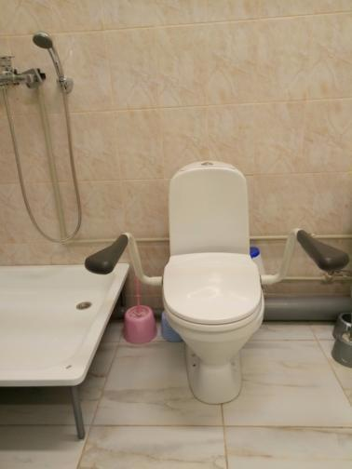
В нашем детском саду воспитываются дети с ограниченными возможностями здоровья
В 2017 году детский сад принимал участие в реализации программы «Доступная среда»

Slide 12
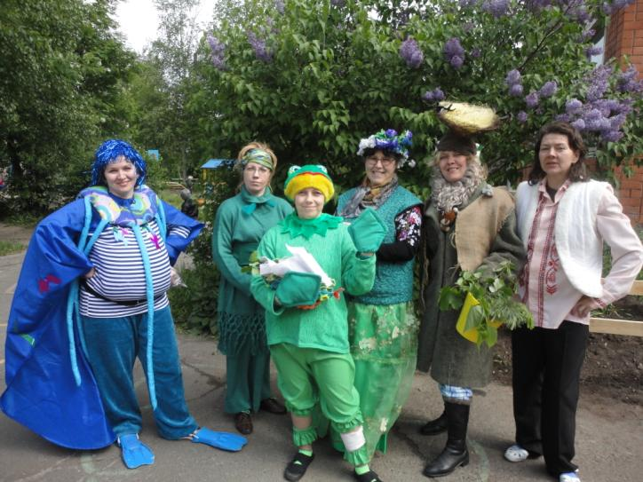
МЫ ЖДЁМ Вас и Ваших детей В НАШЕМ ДЕТСКОМ САДУ!

